Slide 1
الدرس التاسع : قصة حرف (ذ)
الحصة الأولى
استماع - تحدث - قراءة

Slide 2
الناتج الأول: يذكر المتعلم اسم مؤلف الكتاب والشخص الذي رسم الرسومات التوضيحية له، محددة دور كل منهما.
عُنْوانُ الْقِصَّةِ:
-أتوقع أحداث القصة؟
- ألتزم آداب الاستماع.

Slide 3
نواتج التعلم:
ينبغي بعد نهاية الحصة أن يكون المتعلم قادرا على أن:
-1 يذكر المتعلم اسم مؤلف الكتاب والشخص الذي رسم الرسومات التوضيحية له، محددة دور كل منهما.
-2يحدد عناصر القصة مستخدمًا اللغة العربية ورأيه فيها.
-3يعيد سرد القصة مظهرًا فهمه للنص ورسالته مستعينًا بالصور.
-4يقرأ المتعلم أسماء شخصيات القصة قراءة صحيحة.
-5يتدرب على قراءة النص مع المعلمة.

Slide 4
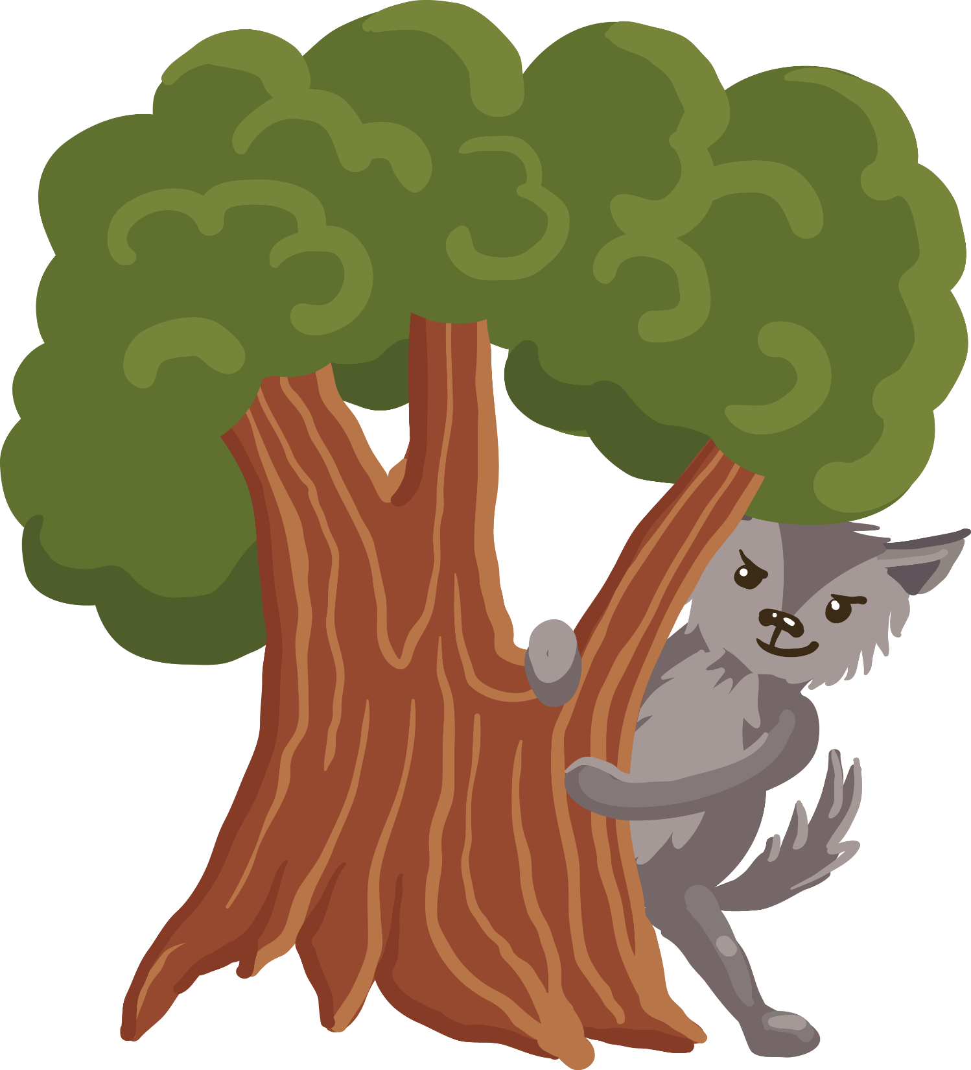
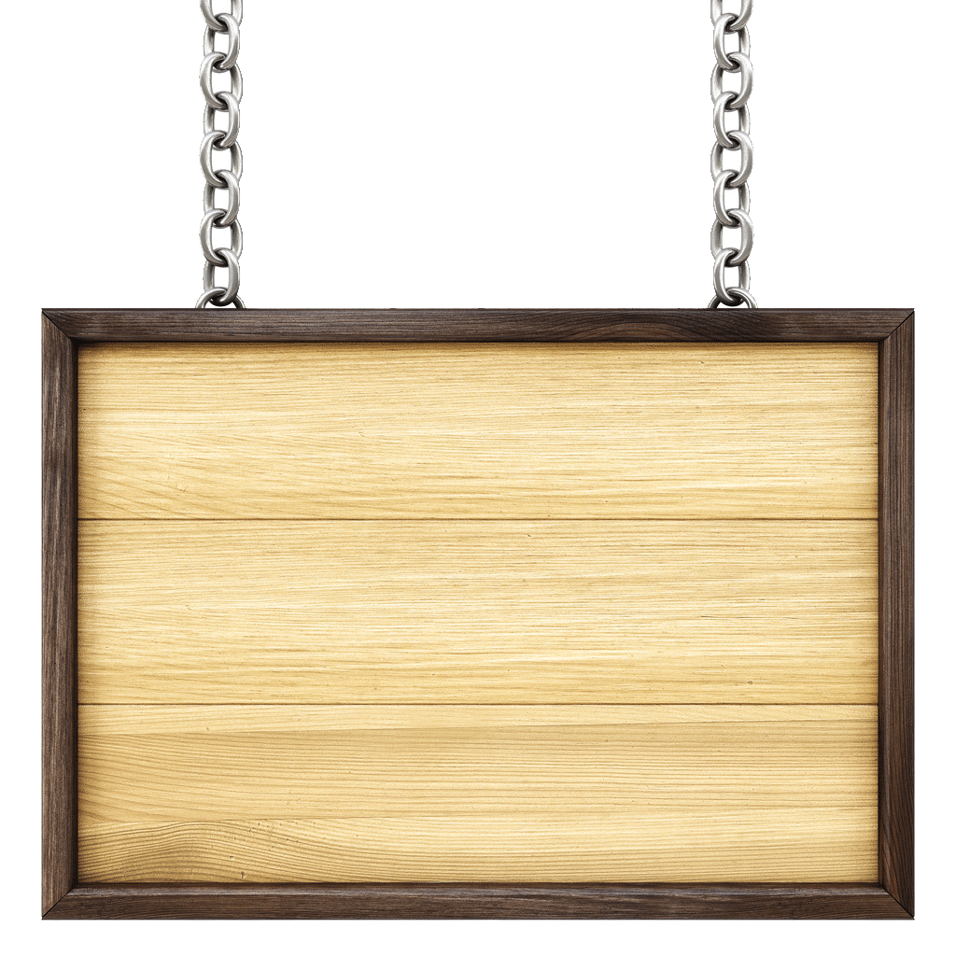
ال
ذهب الذئب
الفضولي
إعداد المعلمة وضحة القايدي

Slide 5
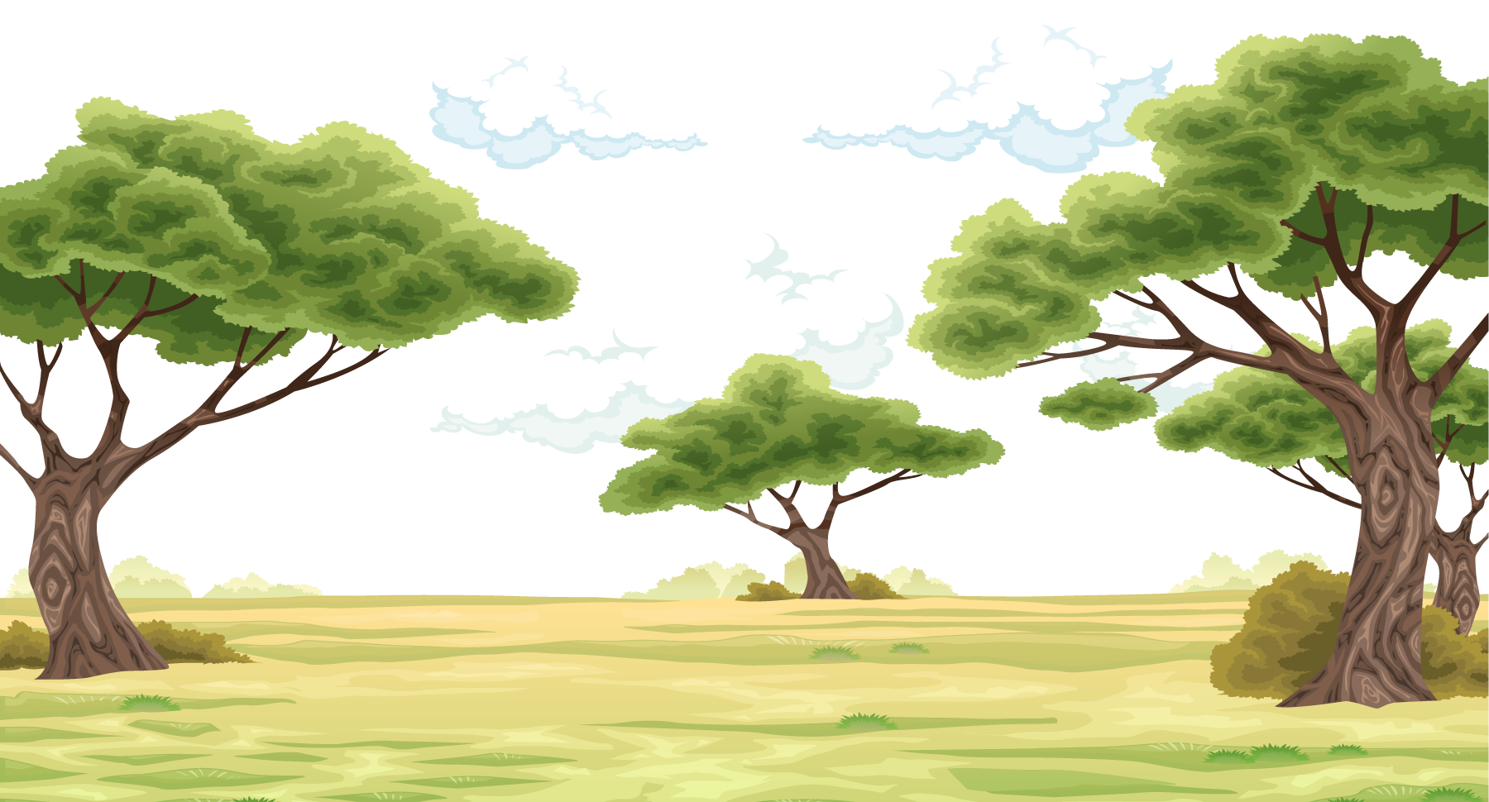
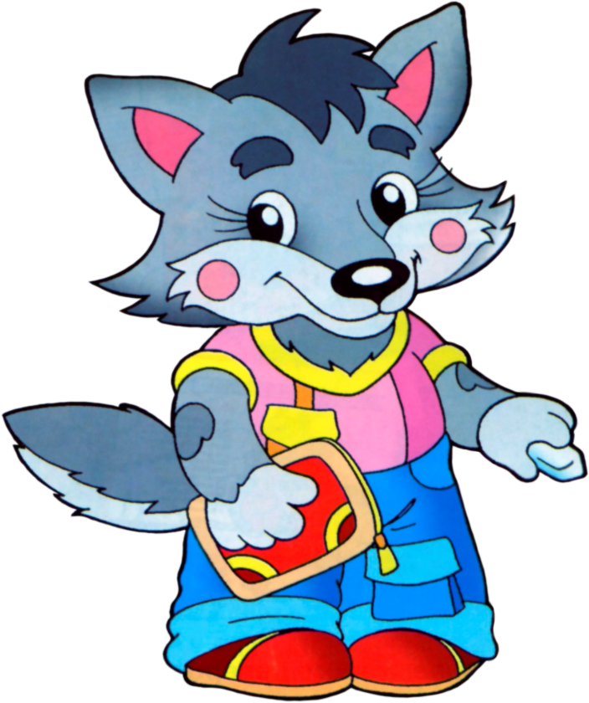
ذهب ذئب ذكي يحب أن يسأل كثيرًا.

Slide 6
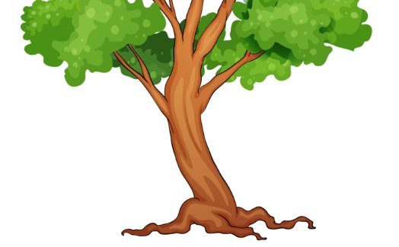
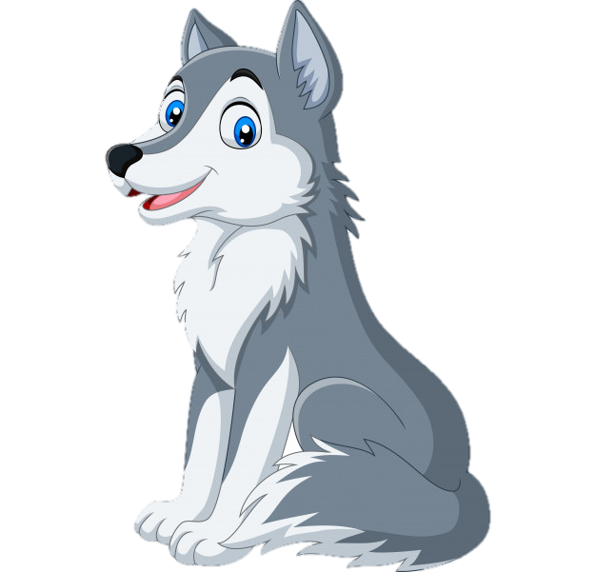
ما هَذا يا أمّي ؟ هَذا جِذْع شَجَرَة

Slide 7
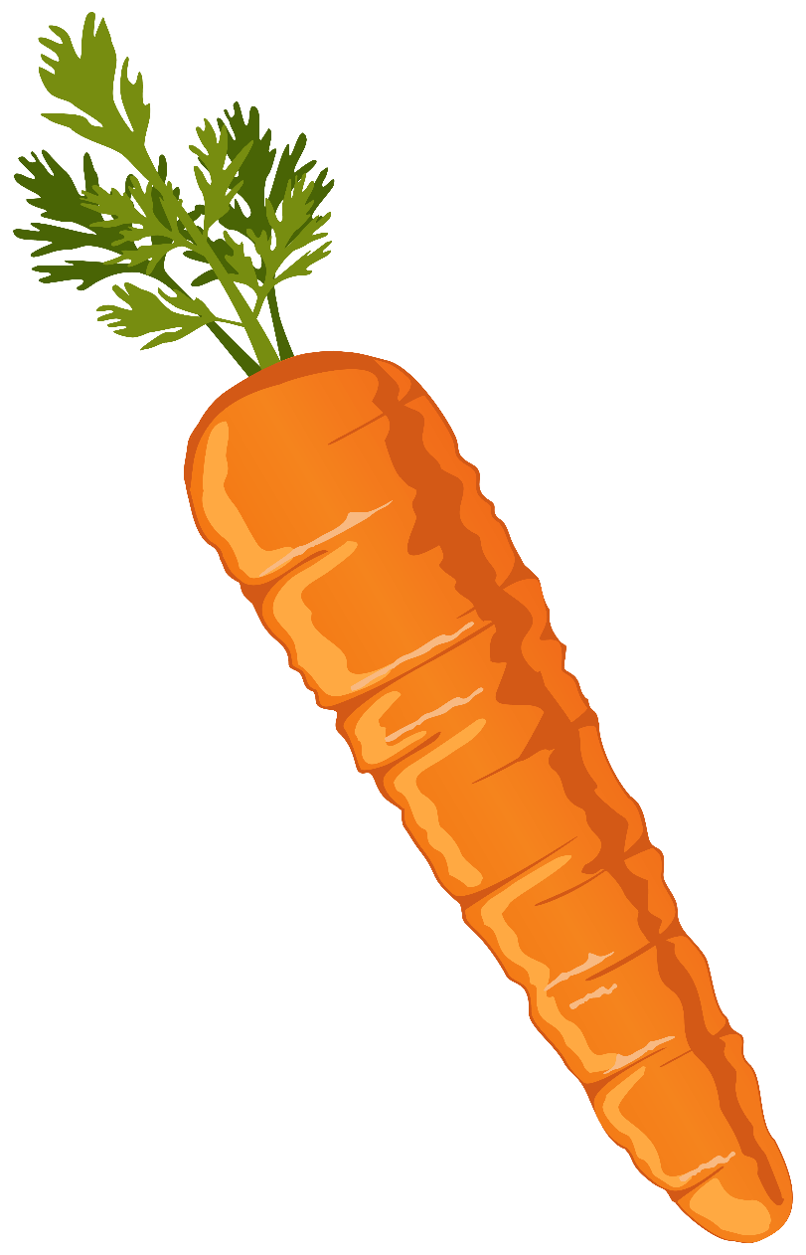
ما هَذا يا أمّي ؟ ذباب تجمع فَوق جَزَرة

Slide 8
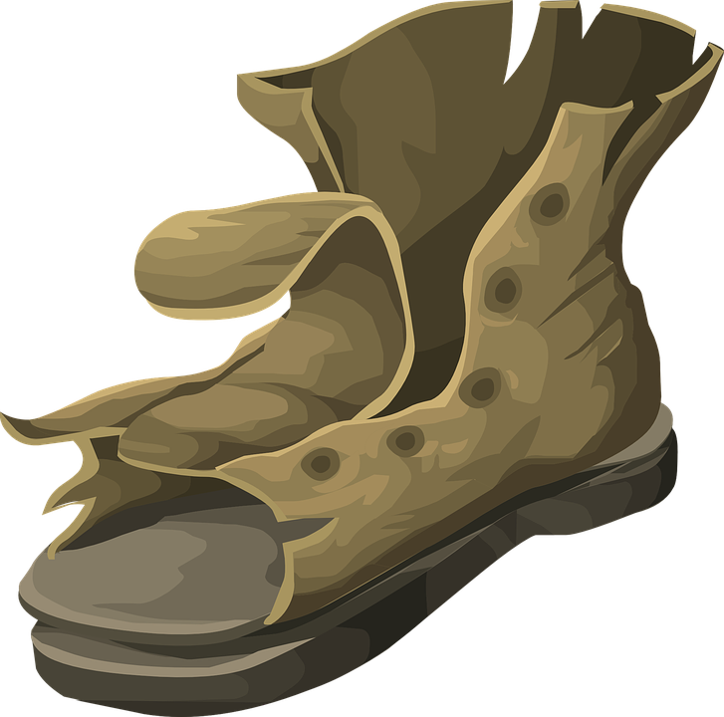
ما هَذه يا أمّي ؟ هذه فَردة حِذاء قديم ،

Slide 9
و ما ذلك يا أمي ؟ ذلك قنفذ صَغير ،

Slide 10
و ما ذلك الذي هناك ؟

Slide 11
حَقْل ذرة كَبيرة

Slide 12
و ما هذا الماء الذي يَسْقط عَلي ؟

Slide 13
إنه رَذاذ المَطَرِ يا بني .

Slide 14
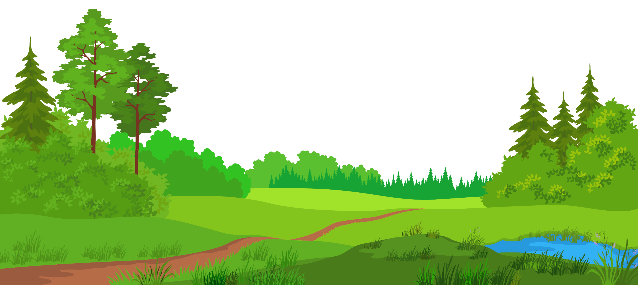
و أين نذهب الآن يا أمي ؟

Slide 15
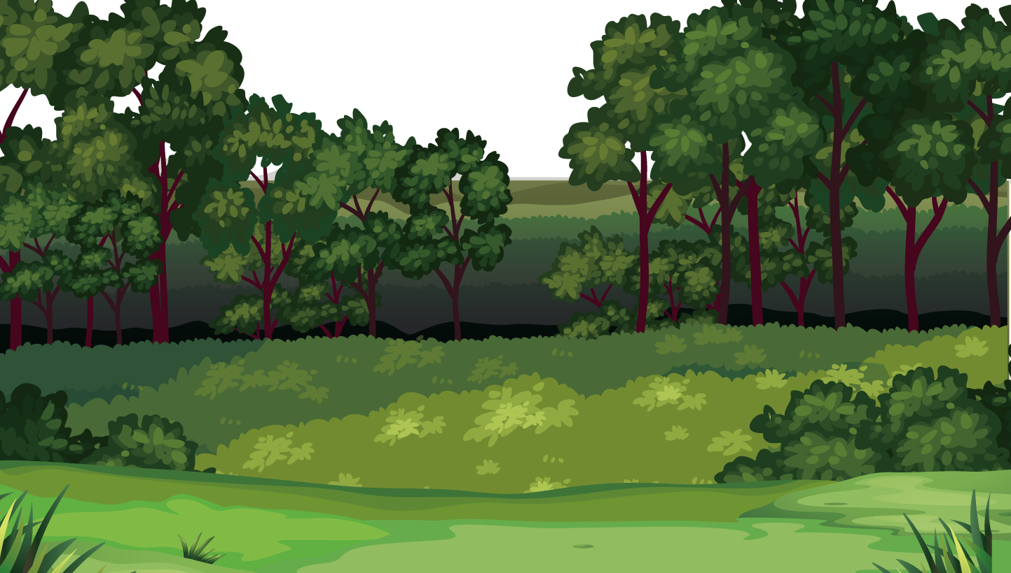
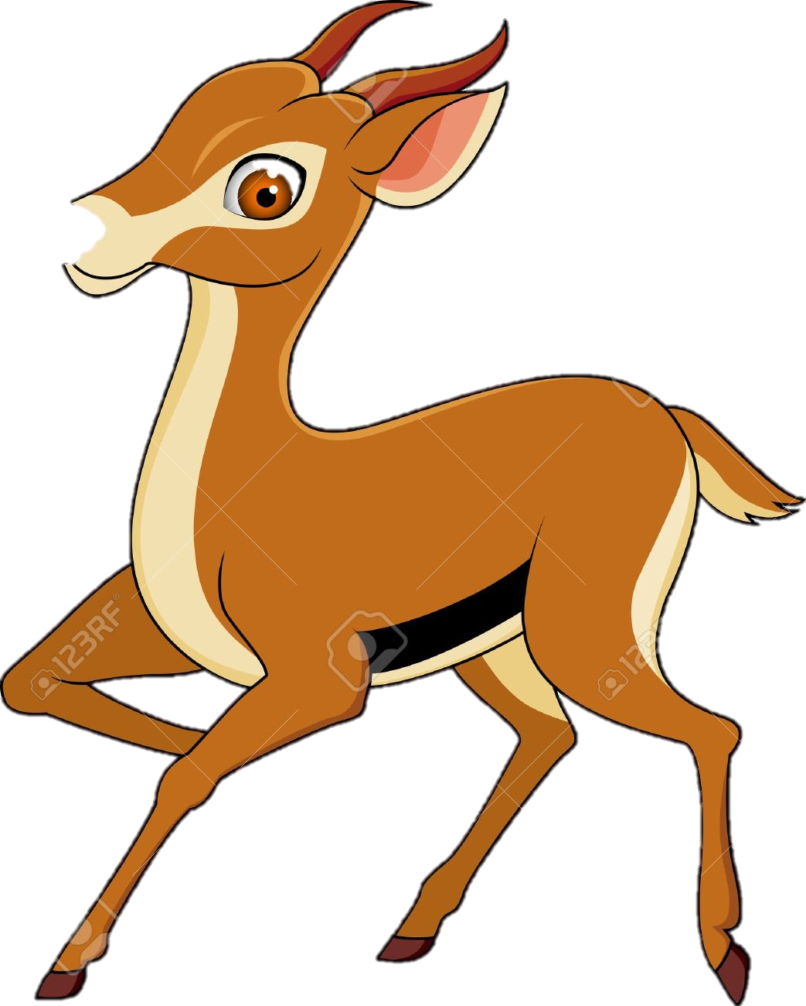
نَبْحث عَن طَعام لَذيذ .

Slide 16
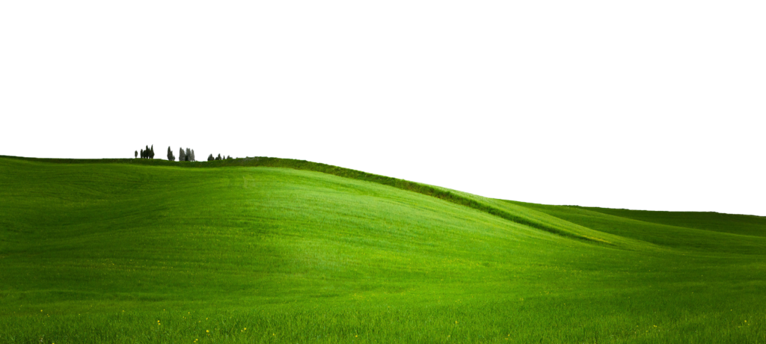
هَزَّ ذَهب ذَيْله وَ قال :

Slide 17
سآكل فخذًا من اللَّحم اللذيذ.

Slide 18
الناتج الثاني: يحدد المتعلم عناصر القصة مستخدمًا اللغة العربية ورأيه فيها.
مستخدمًا اللغة العربية
-أُبدي رَأْيي في الْقِصَّةِ؟
-أَذْكُر عَناصِر الْقِصَّة؟

Slide 19
الناتج الثالث: يعيد المتعلم سرد القصة مظهرًا فهمه للنص ورسالته مستعينًا بالصور.
أُناقِشُ
أُحاوِرُ
أَتَحَدَّثُ
-أُجيبُ عَلى أَسْئِلَةِ الْفَهْم وَ الاسْتيعاب حَوْلَ الْقِصَّة.
-أُعيدُ سَرْد الْقِصَّة مِنْ خِلالِ الصَّورِ.

Slide 20
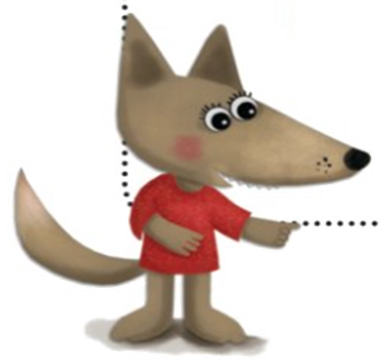
الناتج الرابع: يقرأ المتعلم أسماء شخصيات القصة قراءة صحيحة.
أَقْرَأُ اسم الشَّخْصِيَّة التالية وَأَصِلُهُ بِها :
ذهب
دودي

Slide 21
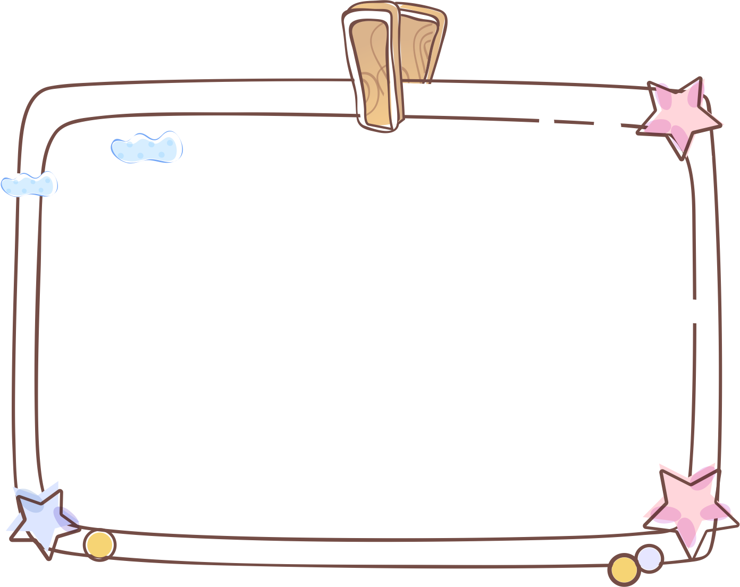
ذهب هو :
ذِئْب
ذبابة
دُب

Slide 22
من كان
الذي يرافق ذهب و يجيب عن أسئلته ؟
الأم
الأخت
الأب

Slide 23
ما هو اسم الحقل
الذي سأل
عنه ذهب أمه ؟
حقل قمح
حقل خس
حقل ذرة

Slide 24
ماذا كان فوق
الجزر الذي
رآه ذهب ؟
النحل
الذباب
الباعوض

Slide 25
من الحيوانات
التي رآها
ذهب هي :
دودة
قنفذ
قِطة

Slide 26
ما الذي تناوله
ذهب في
نهاية القصة ؟
فخذ سمك
فخذ دجاج
فخذ لحم

Slide 27
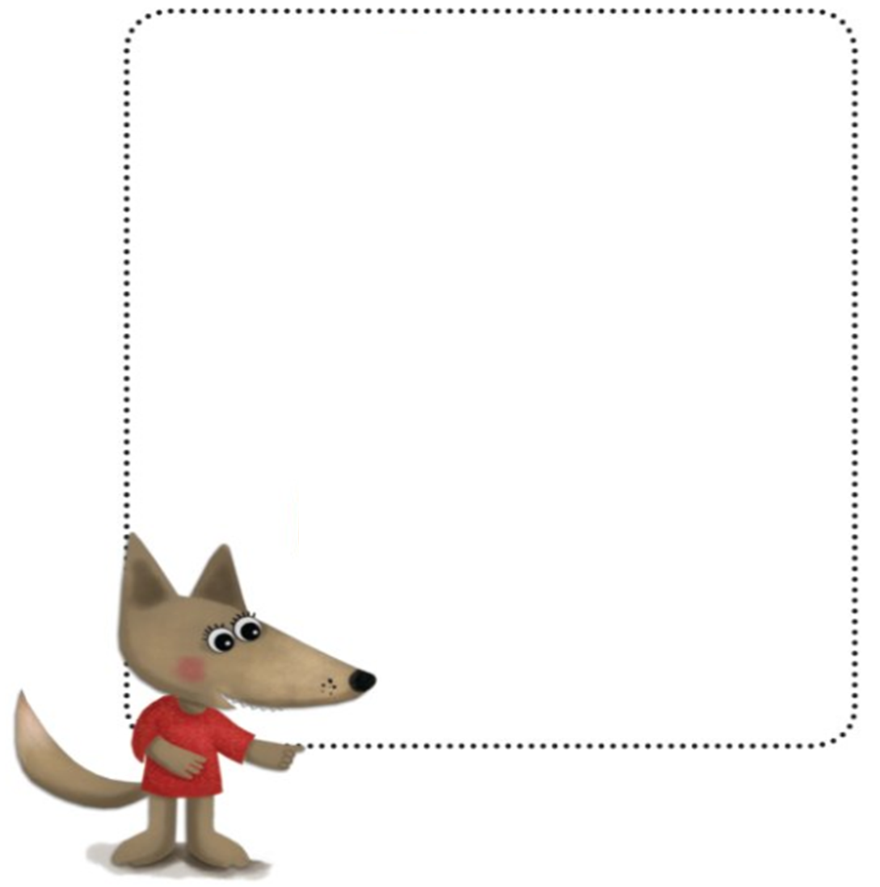
الناتج الرابع: يتدرب على قراءة النص مع المعلمة

